Slide 1
سمینار رویداد تطبیق ایران
ارائه مدلی برای ارزیابی ریسک تطبیق در موسسات مالی
ب
فرزانه رجایی سلماسی
مدیر ارشد تطبیق و مبارزه با پولشویی بانک خاورمیانه
آبان 1403

Slide 2
مقدمه
1988 بازل 1
2004 بازل 2، ریسک تطبیق در زمره ریسک عملیاتی
2005 اشاره کمیته بال به ریسک تطبیق
2007-2008 بحران مالی نقطه عطف تطبیق
ایزوهای مربوطه
سیستم مدیریت تطبیق
ک
جدول داده و محاسبات
نتایج

Slide 3
مقدمه
ارزیابی ریسک تطبیق
شناسایی
اندازه گیری
اولویت بندی
چالش ها
محیط مقرراتی گسترده و پیچیده
تغییرات مداوم قوانین و مقررات
محصولات و خدمات جدید
فین تک ها و رگ تک ها
راهکار نگاه مبتنی بر ریسک
اختصاص منابع به ریسک های با اولویت بالاتر
ایزوهای مربوطه
سیستم مدیریت تطبیق
ک
جدول داده و محاسبات
نتایج

Slide 4
مقدمه
قلمرو ریسک تطبیق
قوانین و مقررات: قانون مبارزه با پولشویی، مقررات احتیاطی
مقررات و توصیه های بین المللی: FATF و GDPR
استانداردهای بین المللی: ایزو 27001 (ISMS)
استانداردهای فنی: PCI-DSS
منشور اخلاق و رفتار حرفه ای: اخلاق حرفه ای، مسئولیت اجتماعی
دستورالعمل ها و مصوبات داخلی: مصوبات هیات مدیره
ایزوهای مربوطه
سیستم مدیریت تطبیق
ک
جدول داده و محاسبات
نتایج

Slide 5
مقدمه
سیستم مدیریت تطبیق (CMS) Compliance Management System
مجموعه­ای از استراتژی­ها، فرآیندها، ابزارها و کنترل­ها
تعامل با یکدیگر با هدف کاهش ریسک تطبیق
ایزوهای مربوطه:
ایزو 19600: "راهنماهای سیستم مدیریت تطبیق"
ایزو 37301: "نیازمندی ها با راهنمای استفاده از سیستم مدیریت تطبیق"
ایزو 31000: "چارچوب مدیریت ریسک"، چارچوب ارزیابی و مدیریت انواع ریسک
شباهت: در همسویی با ایزو 31000 و مفاهیم سیستم مدیریت تطبیق
تفاوت: در اخذ گواهینامه، چرخه PDCA و فرهنگ تطبیق در 37301
سیستم مدیریت تطبیق
سیستم مدیریت تطبیق
ک
جدول داده و محاسبات
نتایج

Slide 6
سیستم مدیریت تطبیق
مقدمه
باور و تعهد در تمامی سطوح سازمان
تعهد و حمایت مدیریت ارشد
تاثیر دادن در حقوق و مزایای کارکنان
سیستم مدیریت تطبیق
1. فرهنگ تطبیق
2. اهداف تطبیق
4. برنامه تطبیق
5. ساختار تطبیق
6. ارتباطات تطبیق
7. پایش و بهبود
3. ریسک تطبیق
سیستم مدیریت تطبیق
ک
جدول داده و محاسبات
نتایج

Slide 7
سیستم مدیریت تطبیق
مقدمه
اهداف شفاف، قابل اندازه­گیری و پایش و قابل بهبود
تعداد گزارشات نقض مقررات،
تعداد تذکرات قانون گذار
سیستم مدیریت تطبیق
1. فرهنگ تطبیق
2. اهداف تطبیق
4. برنامه تطبیق
5. ساختار تطبیق
6. ارتباطات تطبیق
7. پایش و بهبود
3. ریسک تطبیق
سیستم مدیریت تطبیق
ک
جدول داده و محاسبات
نتایج

Slide 8
سیستم مدیریت تطبیق
مقدمه
سیستم مدیریت تطبیق
1. فرهنگ تطبیق
2. اهداف تطبیق
4. برنامه تطبیق
5. ساختار تطبیق
6. ارتباطات تطبیق
7. پایش و بهبود
3. ریسک تطبیق
سیستم مدیریت تطبیق
شناسایی
اندازه گیری
اولویت بندی
ک
جدول داده و محاسبات
نتایج

Slide 9
سیستم مدیریت تطبیق
مقدمه
سیستم مدیریت تطبیق
1. فرهنگ تطبیق
2. اهداف تطبیق
4. برنامه تطبیق
5. ساختار تطبیق
6. ارتباطات تطبیق
7. پایش و بهبود
3. ریسک تطبیق
سیستم مدیریت تطبیق
ک
جدول داده و محاسبات
شناسایی محیط مقرراتی
تدوین سیاست ها و دستورالعمل ها
تغییرات سیستمی
آموزش و آگاهی رسانی
تست و پایش
نتایج

Slide 10
سیستم مدیریت تطبیق
مقدمه
سیستم مدیریت تطبیق
1. فرهنگ تطبیق
2. اهداف تطبیق
4. برنامه تطبیق
5. ساختار تطبیق
6. ارتباطات تطبیق
7. پایش و بهبود
3. ریسک تطبیق
سیستم مدیریت تطبیق
ک
نقش ها و مسئولیت ها
خطوط گزارش دهی
افسر تطبیق->واحد تطبیق-> کمیته تطبیق-> هیات مدیره
جدول داده و محاسبات
نتایج

Slide 11
سیستم مدیریت تطبیق
مقدمه
سیستم مدیریت تطبیق
1. فرهنگ تطبیق
2. اهداف تطبیق
4. برنامه تطبیق
5. ساختار تطبیق
6. ارتباطات تطبیق
7. پایش و بهبود
3. ریسک تطبیق
سیستم مدیریت تطبیق
اطلاع رسانی به ذینفعان
کانال های آموزشی و اطلاع رسانی داخلی
سامانه افشای محرمانه تخلفات
گزارش به ناظر
ک
جدول داده و محاسبات
نتایج

Slide 12
سیستم مدیریت تطبیق
مقدمه
سیستم مدیریت تطبیق
1. فرهنگ تطبیق
2. اهداف تطبیق
4. برنامه تطبیق
5. ساختار تطبیق
6. ارتباطات تطبیق
7. پایش و بهبود
3. ریسک تطبیق
پایش مستمر و بهبود
شناسایی ریسک ها
واکنش به نقض مقررات
شناسایی تغییرات
سیستم مدیریت تطبیق
ک
جدول داده و محاسبات
نتایج

Slide 13
مقدمه
1. فرهنگ تطبیق
2. اهداف تطبیق
4. برنامه تطبیق
5. ساختار تطبیق
6. ارتباطات تطبیق
7. پایش و بهبود
3. ریسک تطبیق
سیستم مدیریت تطبیق
محرک های تغییر CMS:
تغییر استراتژی
قوانین و مقررات جدید
تغییر ساختار سازمانی و مالی
محصولات و خدمات جدید
حسابرسی داخلی و مستقل
سیستم مدیریت تطبیق
سیستم مدیریت تطبیق
CMS
ک
جدول داده و محاسبات
نتایج

Slide 14
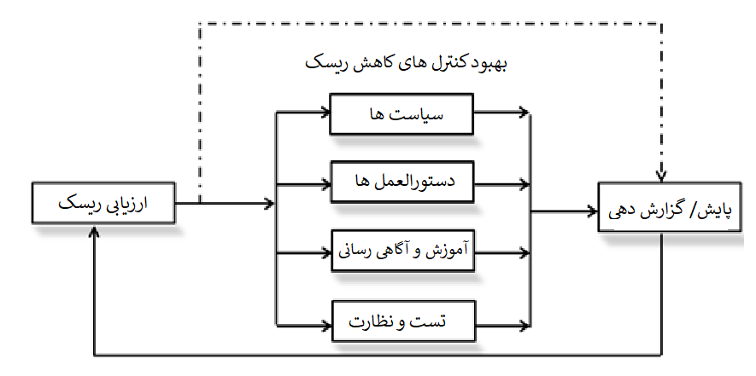
مقدمه
فرایند مدیریت ریسک تطبیق
ایزوهای مربوطه
سیستم مدیریت تطبیق
مدیریت ریسک تطبیق
جدول داده و محاسبات
نتایج

Slide 15
مقدمه
انواع روش های ارزیابی ریسک تطبیق
روش های کمی و کیفی و ترکیبی
روش معروف ماتریس ریسک: Risk=Probability * Impact
روش ارزیابی و خود ارزیابی ریسک و کنترل­ها (RCSA)
ارزیابی ریسک ذاتی قبل از اعمال کنترل ها و ریسک باقی مانده بعد از اعمال کنترل
تاثیر کنترل – ریسک ذاتی= ریسک باقی مانده
ایزوهای مربوطه
سیستم مدیریت تطبیق
شدت تاثیر
ک
جدول داده و محاسبات
نتایج

Slide 16
مقدمه
ایزوهای مربوطه
سیستم مدیریت تطبیق
انواع کنترل
پیشگیرانه: آموزش، دستورالعمل، آستانه های سیستمی
کشف کننده: سیستم های کشف تقلب
اصلاحی: گزارش نقض به هیات مدیره
ک
جدول داده و محاسبات
نتایج

Slide 17
مقدمه
ارزیابی ریسک ذاتی
تبعات مالی:
جریمه مالی، خدشه دار شدن کسب و کار، هزینه های رسیدگی حقوقی
سوابق گذشته
تبعات حقوقی: نامه تذکر آمیز تا اخراج، منع ارائه خدمات و ابطال مجوز
تبعات شهرت:
شهرت بانک نزد چه افرادی خدشه دار شده است؟
جمعیت این افراد چقدر است؟
درجه اهمیت این افراد برای بانک چقدر است؟
دامنه خدشه دار شدن بانک در چه سطحی است؟ (شهر، کشور، بین الملل و ....)
آیا خدشه دار شدن شهرت بانک مربوط به یک محصول و خدمت کلیدی است؟
آیا بانک مشتریان فعلی خود را از دست خواهد داد؟
تهیه پرسشنامه یا مصاحبه
ایزوهای مربوطه
سیستم مدیریت تطبیق
ک
جدول داده و محاسبات
نتایج

Slide 18
سطح ریسک کم: 1و3و5و9
سطح ریسک متوسط: 15
سطح ریسک بالا: 25و27و45
سطح ریسک بسیار بالا: 75و125
مقدمه
تبعات مالی | تبعات حقوقی | تبعات حسن شهرت | نتیجه ریسک ذاتی
1 | 1 | 1 | 1
1 | 1 | 3 | 3
1 | 1 | 5 | 5
1 | 3 | 1 | 3
1 | 3 | 3 | 9
1 | 3 | 5 | 15
1 | 5 | 1 | 5
1 | 5 | 3 | 15
1 | 5 | 5 | 25
3 | 1 | 1 | 3
3 | 1 | 3 | 9
3 | 1 | 5 | 15
3 | 3 | 1 | 9
3 | 3 | 3 | 27
3 | 3 | 5 | 45
3 | 5 | 1 | 15
3 | 5 | 3 | 45
3 | 5 | 5 | 75
5 | 1 | 1 | 5
5 | 1 | 3 | 15
5 | 1 | 5 | 25
5 | 3 | 1 | 15
5 | 3 | 3 | 45
5 | 3 | 5 | 75
5 | 5 | 1 | 25
5 | 5 | 3 | 75
5 | 5 | 5 | 125
ایزوهای مربوطه
سیستم مدیریت تطبیق
ک
جدول داده و محاسبات
نتایج

Slide 19
مقدمه
ایزوهای مربوطه
تعیین انواع کنترل اعمالی
سنجش قدرت هر کنترل
تعیین وزن هر کنترل
محاسبه نهایی اثربخشی کنترل
سیستم مدیریت تطبیق
ک
جدول داده و محاسبات
نتایج

Slide 20
با سپاس فراوان از توجه و حسن نظر شما

